Slide 1




Учебное пособие для учащихся 1-4 классов
1-4 классы

Slide 2
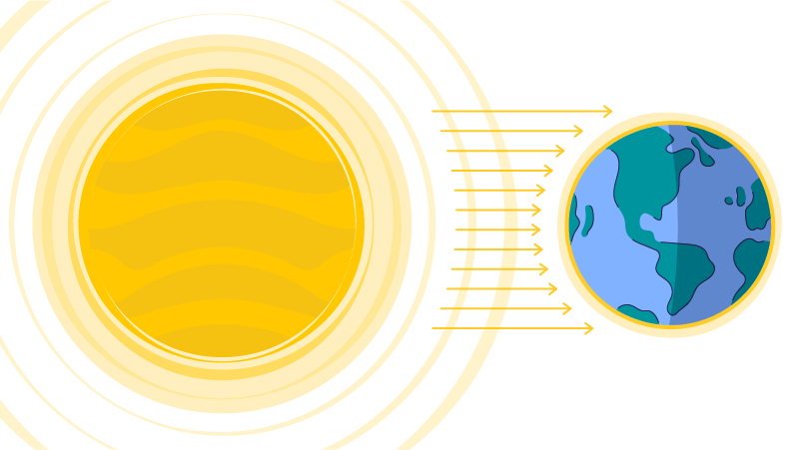
Солнечное излучение
Солнечное излучение является энергией – это тепло и свет, создаваемые и излучаемые солнцем. Эта энергия помогает всем живым организмам на земле расти, развиваться и жить.

Slide 3

Солнечное излучение
Представь, что солнце – это гигантский фонарь, который освещает и согревает нашу планету. Когда солнечное излучение достигает поверхности земли, оно обеспечивает энергией людей, растения и животных. Массу энергии, движущуюся от солнца в нашу сторону со скоростью света, принято называть электромагнитным излучением или светом. Количество переносимой энергии обусловлено длиной волны (частотой) – чем меньше длина волны, тем больше энергии.

Slide 4
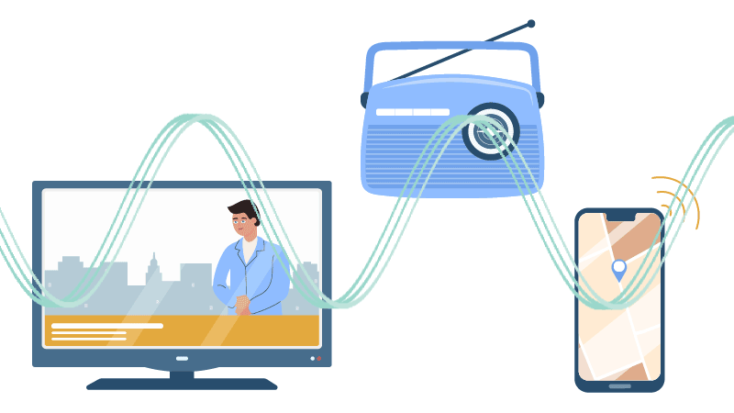
Электромагнитные волны
Существует несколько видов электромагнитных волн. Это радиоволны, микроволны, инфракрасные волны, видимый свет, ультрафиолетовое излучение, рентгеновское и гамма-излучение. Различные волны обладают различной длиной и частотой.

Slide 5

Электромагнитные волны
Электромагнитные волны – это невидимые волны, распространяющиеся по воздуху, совсем как волны на воде, вызванные брошенным камушком.

Slide 6
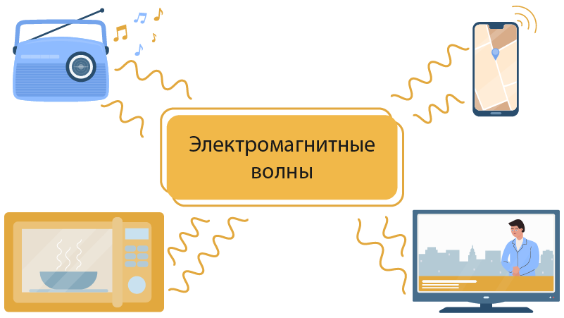
Электромагнитные волны
Электромагнитные волны излучаются различными устройствами, например, радиоприемниками, микроволновыми печами, мобильными телефонами.

Slide 7
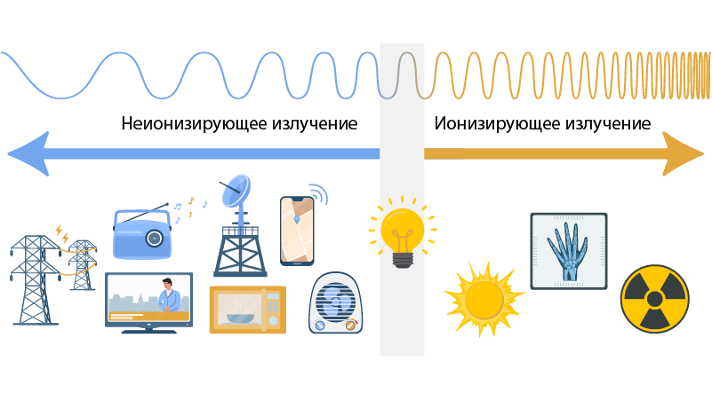
Электромагнитные волны
В природе существует два вида излучения: неионизирующее и ионизирующее. Примерами неионизирующего излучения являются свет, тепло, звук.

Slide 8

Ионизирующее излучение в окружающей среде
Все наше окружение состоит из атомов. Атомы – это мельчайшие неделимые частицы, из которых состоят все окружающие нас предметы, животные, растения, а также твое тело. Атомы очень малы. Представь, что ты смотришь на луну, а там летает муха. Да, ты ее не увидишь. Настолько малы атомы.

Slide 9
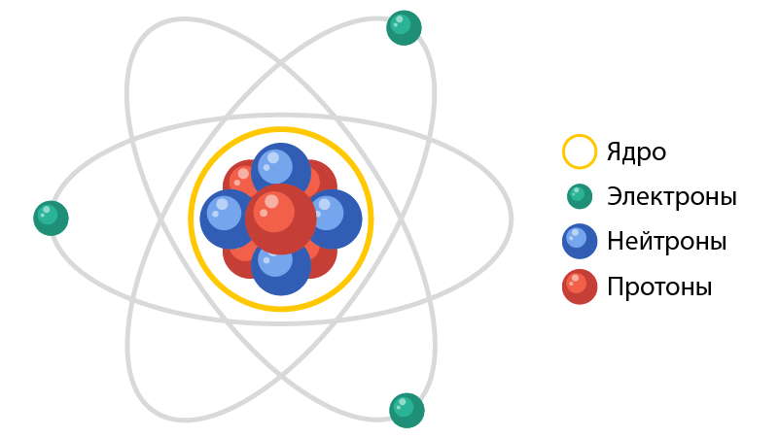
Ионизирующее излучение в окружающей среде
Атомы состоят из ядер и электронов. Ядро похоже на шар, наполненный маленькими шариками. Эти маленькие шарики – протоны и нейтроны. Электроны – это маленькие частицы, вращающиеся вокруг ядра.

Slide 10
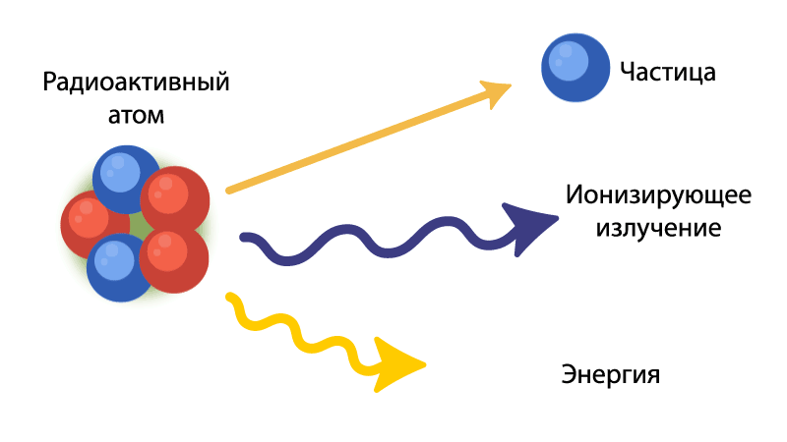
Ионизирующее излучение в окружающей среде
Когда число протонов в ядре отличается от количества нейтронов, ядра являются радиоактивными и распадаются. Другими словами, они трансформируются в иную форму. Во время деления ядер выделяется энергия и ионизирующее излучение. Данный процесс называется радиоактивностью.
Ионизирующее излучение также могут распространять генераторы, например, различные рентгеновские аппараты. Возникает вопрос – в чем же разница? Генератор – это устройство, поэтому после его выключения ионизирующее излучение перестает распространяться.

Slide 11
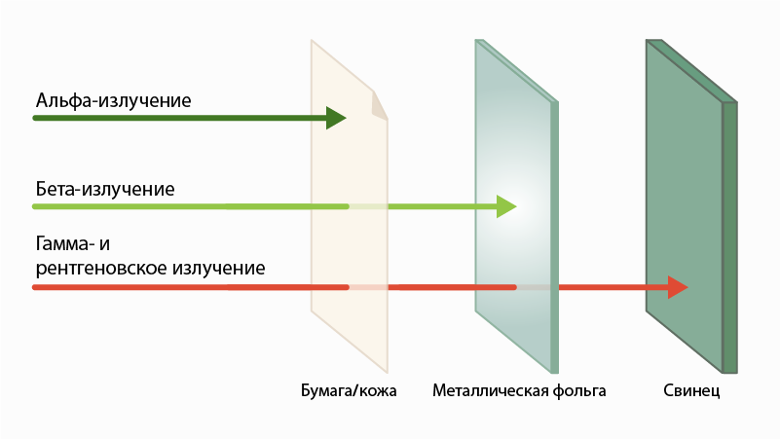
Ионизирующее излучение в окружающей среде
Виды ионизирующего излучения:
Альфа–излучение
Бета–излучение
Гамма–излучение
Более подробно об этих видах излучения вы узнаете в старших классах.

Slide 12
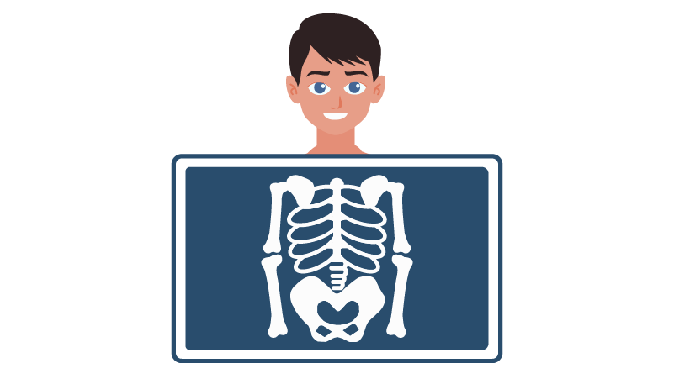
Ионизирующее излучение в окружающей среде
Рентгеновское излучение это еще один вид ионизирующего излучения. Оно широко используется в медицине. Возможно, ты уже бывал у врача-рентгенолога, который при помощи рентгеновского аппарата делал рентгеновский снимок твоих костей.

Slide 13

Ионизирующее излучение в окружающей среде
Рентгеновские аппараты также используются в аэропортах. Они позволяют заглянуть внутрь чемодана путешественника, не открывая его.

Slide 14
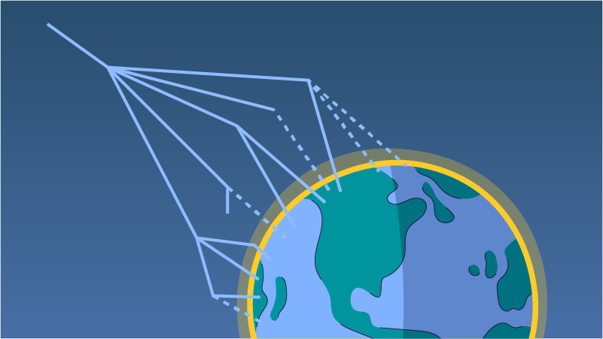
Ионизирующее излучение в окружающей среде
Ионизирующее излучение также встречается в природе в естественных условиях. Это, например, космические лучи, попадающие на землю из космоса, а также газ радон, содержащийся в земле и воздухе. Ионизирующее излучение является невидимым, беззвучным, мы не можем почувствовать его, поскольку у него нет ни запаха, ни вкуса.
Ионизирующее излучение еще лучше известно как радиация. Ионизирующее излучение оказывает вредное воздействие на организм человека.

Slide 15
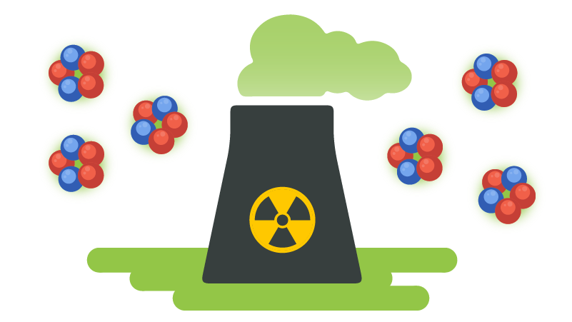
Ионизирующее излучение в окружающей среде
При ядерной аварии в окружающую среду может быть выброшено большое количество радиоактивных веществ, распространяющих ионизирующее излучение. Чем больше радиоактивных веществ распространяется в окружающей среде, тем выше риск ионизирующего излучения или радиации для человека и окружающей среды.

Slide 16
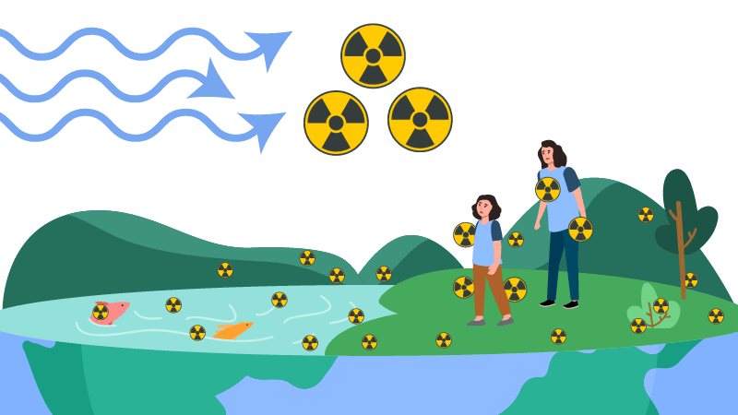
Ионизирующее излучение в окружающей среде
Как это происходит? Попавшие в воздух радиоактивные вещества разносятся ветром. Эти вещества постепенно оседают на поверхности суши и воды. После этого люди и животные подвергаются внешнему облучению.
Попадая в организм с воздухом, пищей или водой, эти вещества обуславливают внутреннее облучение, которое может нанести вред внутренним органам и всему организму человека.

Slide 17

Подготовка эвакуационного рюкзака
Эвакуационный рюкзак поможет в случае чрезвычайной ситуации выжить в течение 3 критических первых суток – 72 часов.

Slide 18

Подготовка эвакуационного рюкзака
Чрезвычайная ситуация – это ситуация, которая может угрожать здоровью и жизни людей, имуществу или окружающей среде. Например, сильный ураган, наводнение, авария на атомной электростанции и т. п.
В этом рюкзаке должны находиться важные документы, продукты питания и вода, теплая одежда, обувь, а также прочие важные предметы.

Slide 19



Подготовка эвакуационного рюкзака
Семейный эвакуационный рюкзак будет укладывать мама, папа или старшие братья и сестры. А ты с помощью родителей позаботься о своем эвакуационном рюкзаке, в котором должны быть:
Бутылки с водой.
Продукты питания. Например: черный шоколад, злаковые батончики, упаковка со смесью сушеных ягод и орехов, с детским соком, каша быстрого приготовления.
Источники света (энергии). Прожектор, светящиеся палочки, запасные элементы питания.

Slide 20
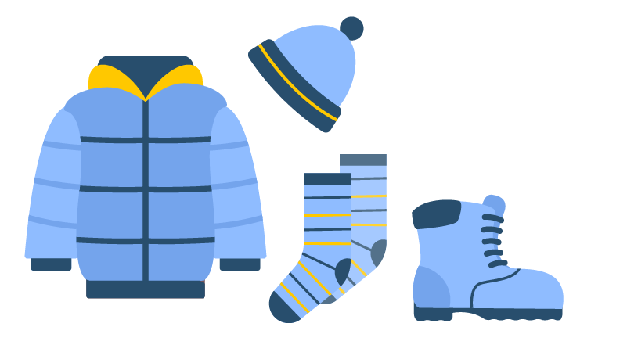
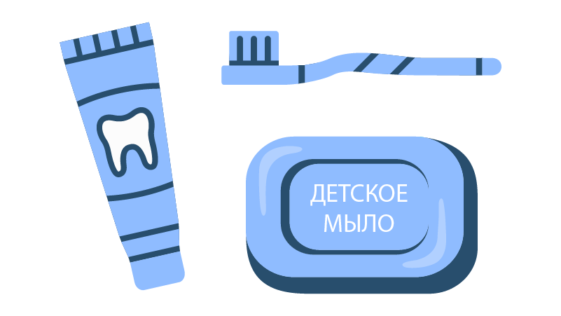
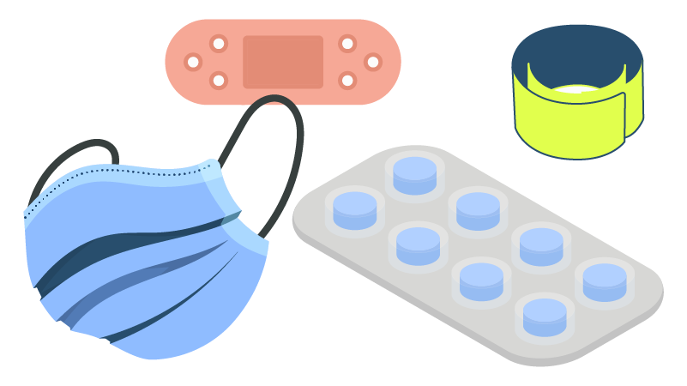
Подготовка эвакуационного рюкзака
Одежда, обувь. Непромокаемая ветрозащитная куртка, теплый джемпер, теплые брюки, носки, нижнее белье, теплая шапка, платок.
Средства личной гигиены. Рулон туалетной бумаги, детские влажные салфетки, детское мыло, зубная паста, зубная щетка, расческа.
Лекарства и средства безопасности. Свисток, светоотражающие нарукавные повязки, одноразовые медицинские маски и респираторы, пластыри разных размеров, эластичный бинт, бинт, таблетки йодида калия, лекарства, которые ты принимаешь.

Slide 21

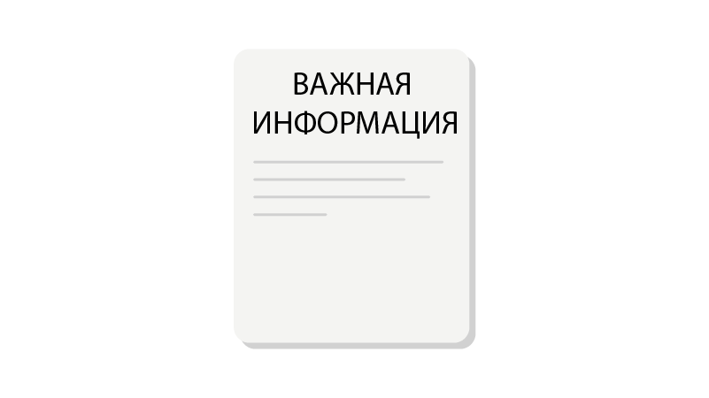
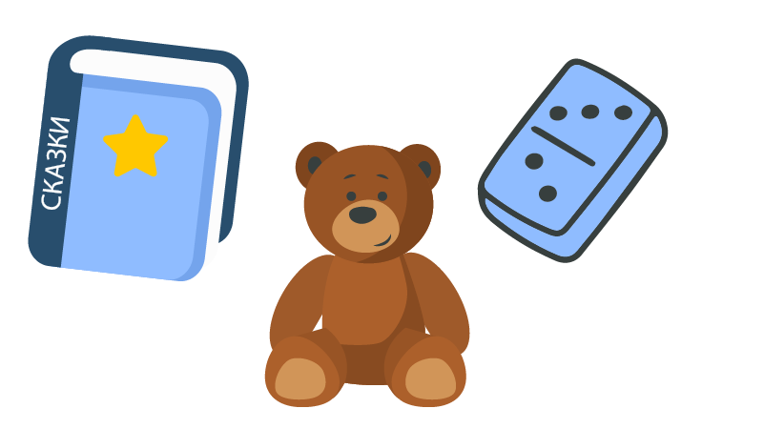
Подготовка эвакуационного рюкзака
Одеяло и подушка. Теплое детское одеяло, надувная дорожная подушка.
Важные документы. Информационный лист «Важная информация» с информацией о тебе. Твой год рождения, домашний адрес, контактные данные родителей и других членов семьи с фотографиями.
Игрушки, настольная игра. Небольшая плюшевая игрушка, настольная игра, цветные карандаши, детская книжка-раскраска.

Slide 22
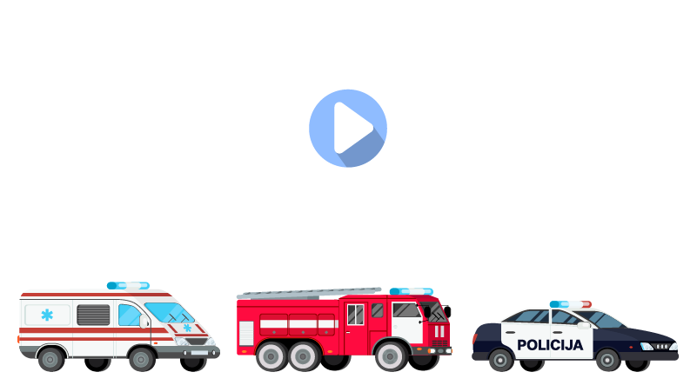
Что делать, если ты услышал сигналы спасательных служб и системы оповещения населения
Полиция, скорая медицинская помощь и пожарные спасатели оповещают население звуковым сигналом о том, что они спешат на помощь. Ежедневно в помощи этих служб нуждаются люди, попавшие в дорожно-транспортные происшествия, а также при плохом самочувствии, пожарах и в других различных ситуациях.
Послушай и запомни звуковые сигналы этих служб. Если ты услышишь эти звуковые сигналы, находясь в машине с мамой или папой, напомни родителям о том, что, уступая дорогу машинам спасательных служб, они вносят свой вклад в оказание своевременной помощи нуждающимся.

Slide 23
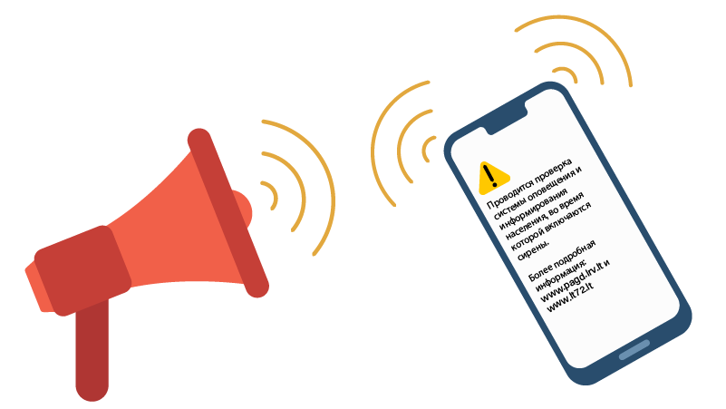
Что делать, если ты услышал сигналы системы оповещения населения
В случае угрозы или возникновения чрезвычайной ситуации, которая может затронуть большое количество людей или обширную территорию, люди оповещаются при помощи воющих сирен и коротких сообщений, отправляемых на их мобильные телефоны.

Slide 24
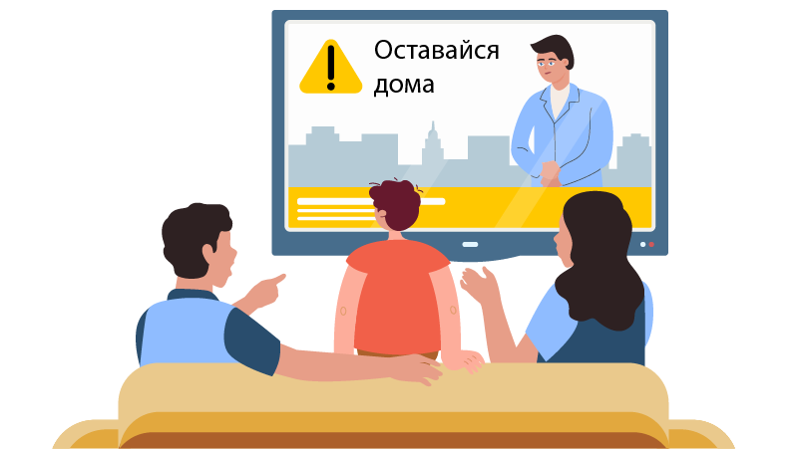
Что делать, если ты услышал сигналы системы оповещения населения
Когда ты услышишь воющую сирену, ты должен:
немедленно включить литовское радио или телевидение;
прослушать сообщение;
родители, бабушки и дедушки, учителя и другие взрослые объяснят тебе, что необходимо делать в случае несчастья.

Slide 25

Что делать, если ты услышал сигналы системы оповещения населения
Прослушай и запомни звук сирены. Научись отличать звуковые сигналы спасательных служб от воя сирен системы оповещения населения.

Slide 26
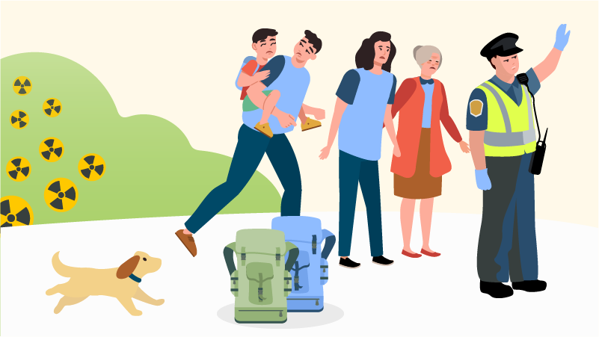
Как вести себя во время эвакуации
Эвакуация населения – такой способ защиты людей, когда им угрожает опасность или когда оставаться в городе или деревне, где они живут, небезопасно. В таком случае жителям необходимо срочно покинуть свои дома и отправиться в безопасное место. Возьми с собой предметы первой необходимости, которые могут понадобиться при эвакуации и пребывании в другом месте.

Slide 27

Как вести себя во время эвакуации
Переоденься в одежду, которая обеспечит некоторую защиту, например, в длинные брюки и теплый джемпер для защиты от холода, непромокаемую куртку и резиновые сапоги для защиты от дождя. Сохраняй спокойствие и слушай указания взрослых – родителей, учителей, должностных лиц.

Slide 28
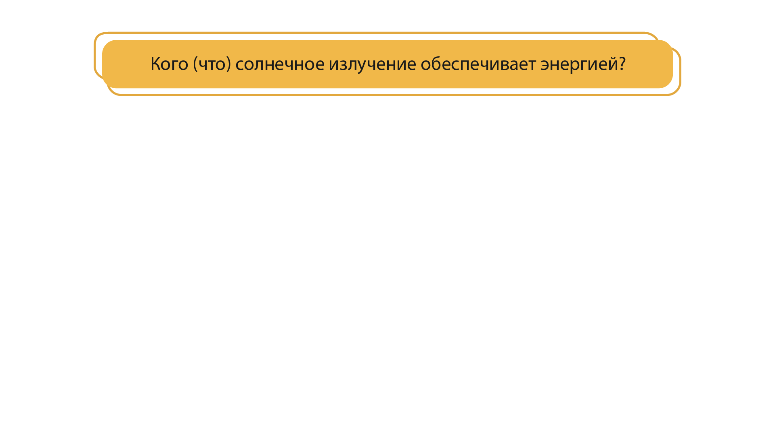


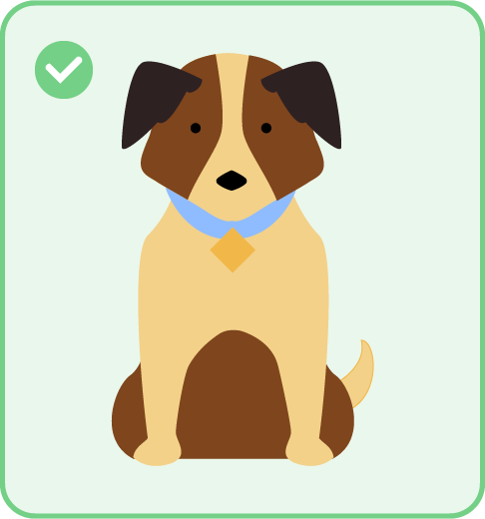




Slide 29
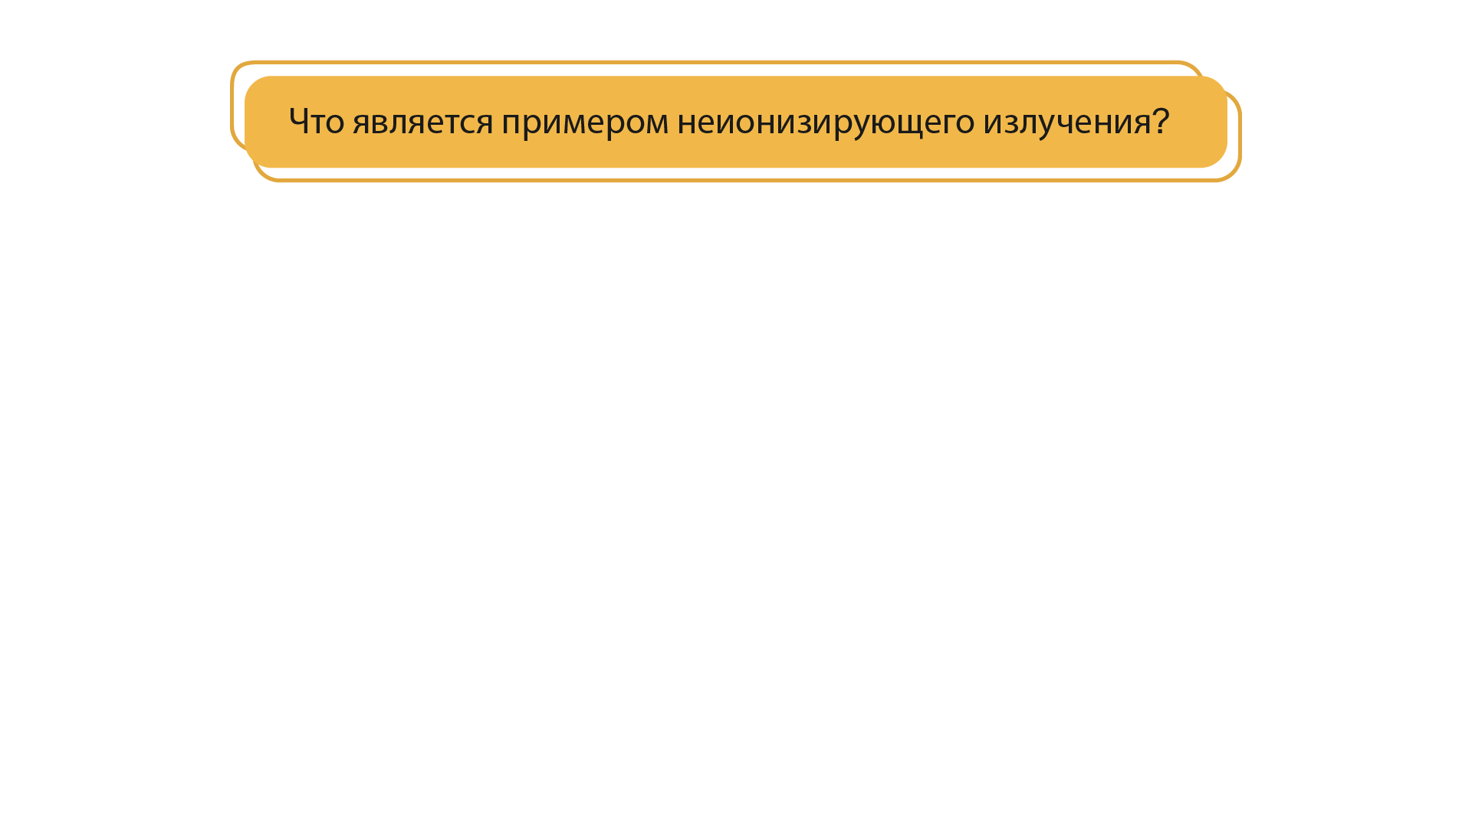

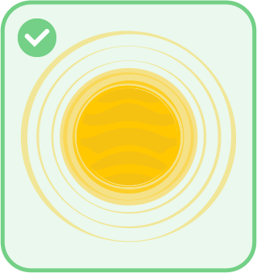
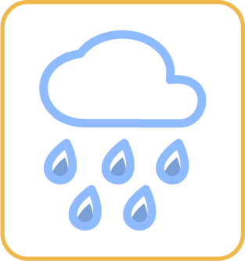




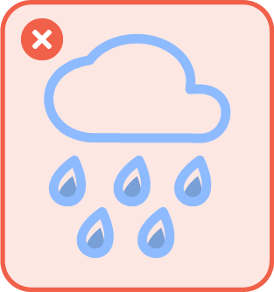
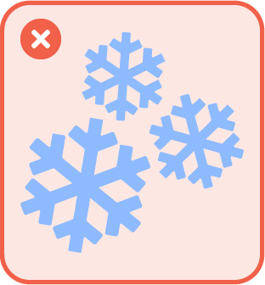


Slide 30
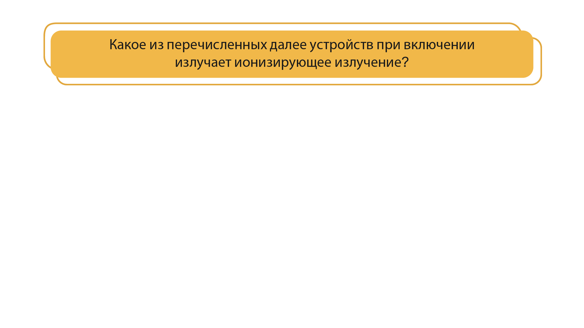
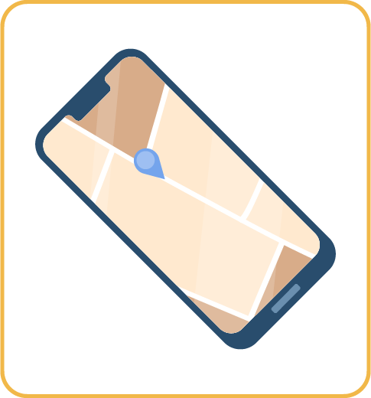
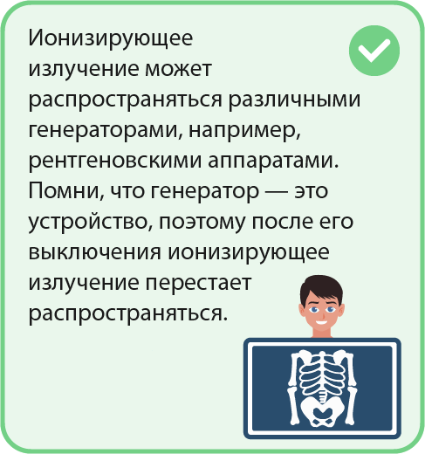
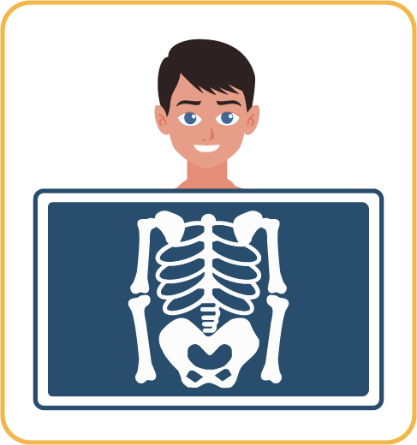
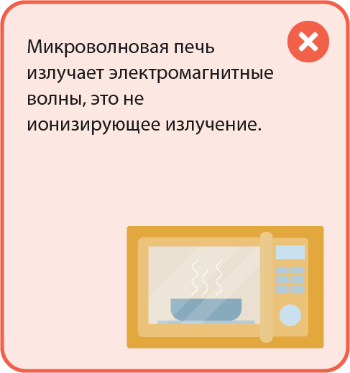
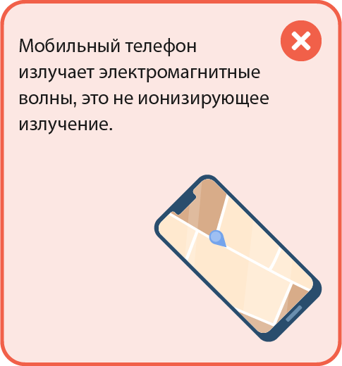
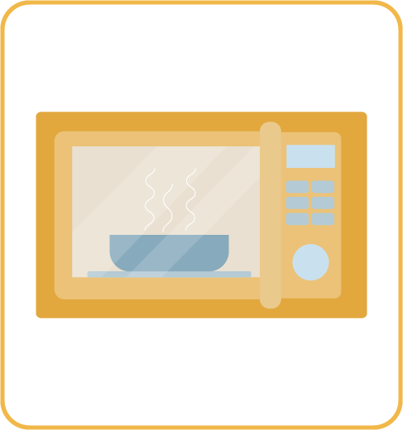

Slide 31
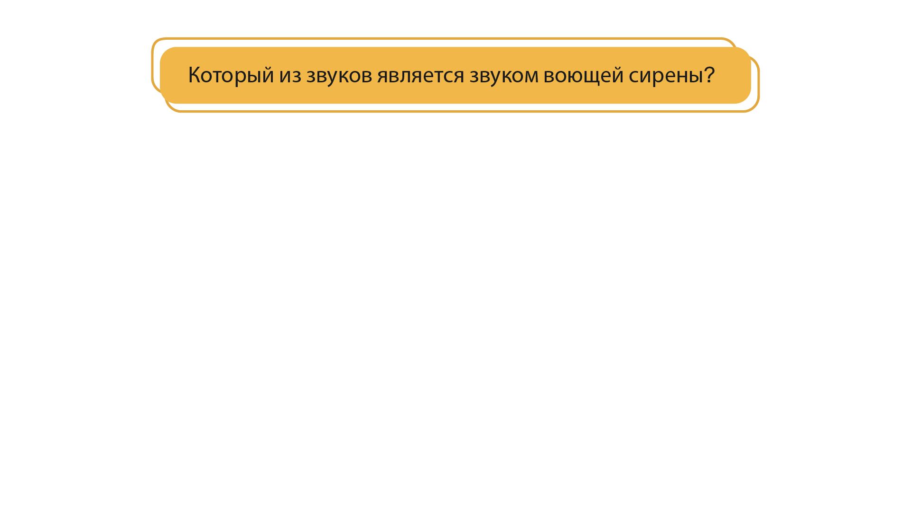


Slide 32
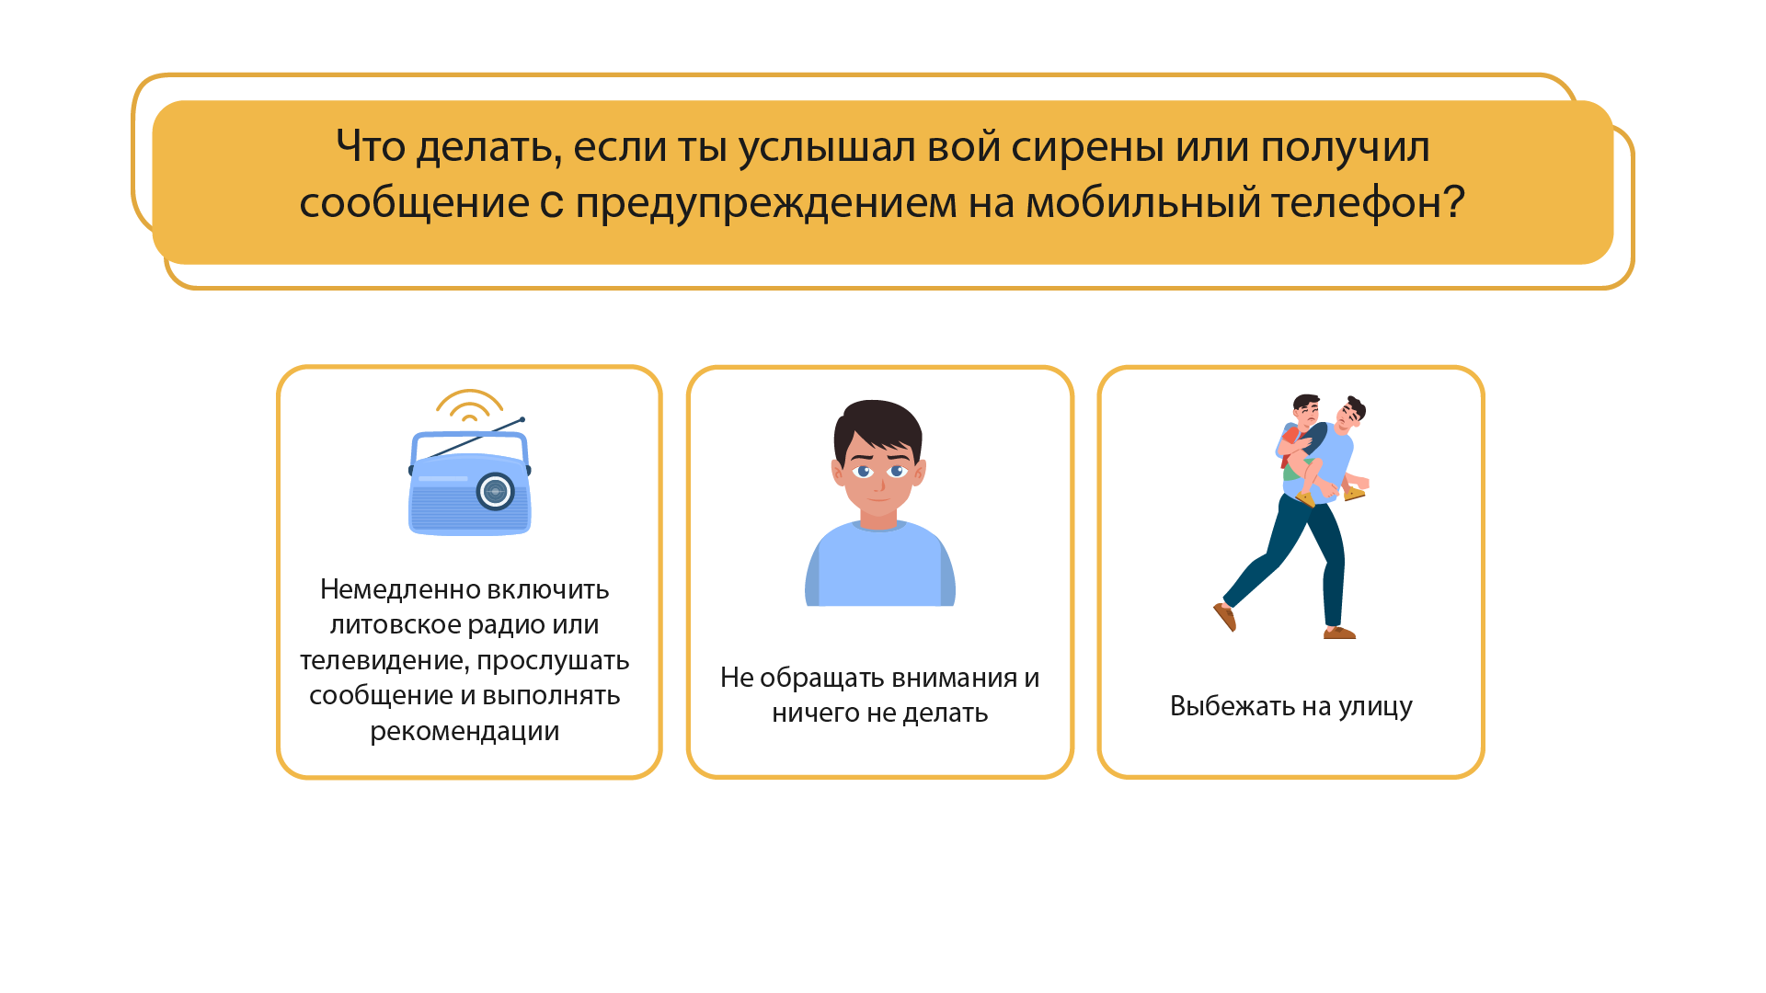
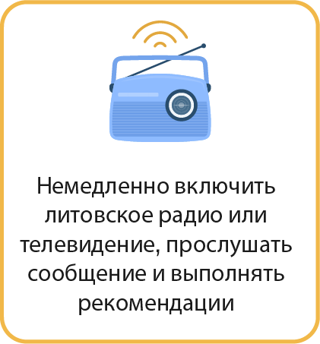
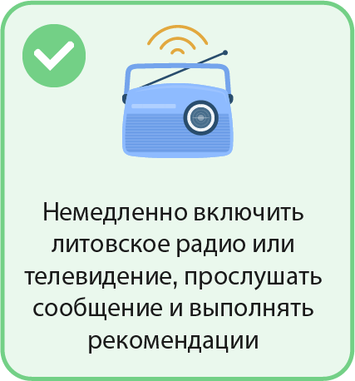
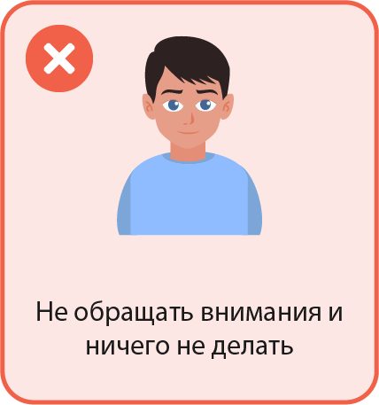
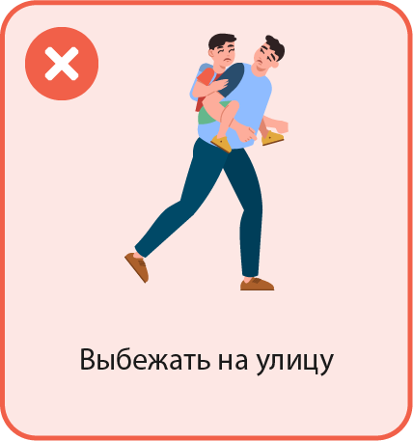
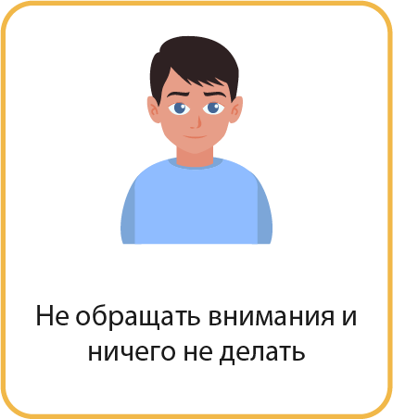
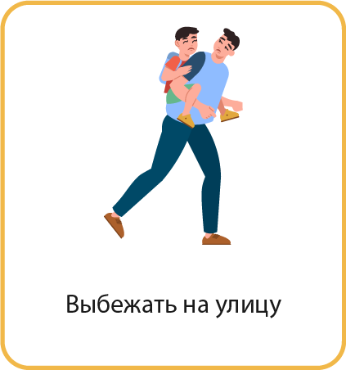

Slide 33
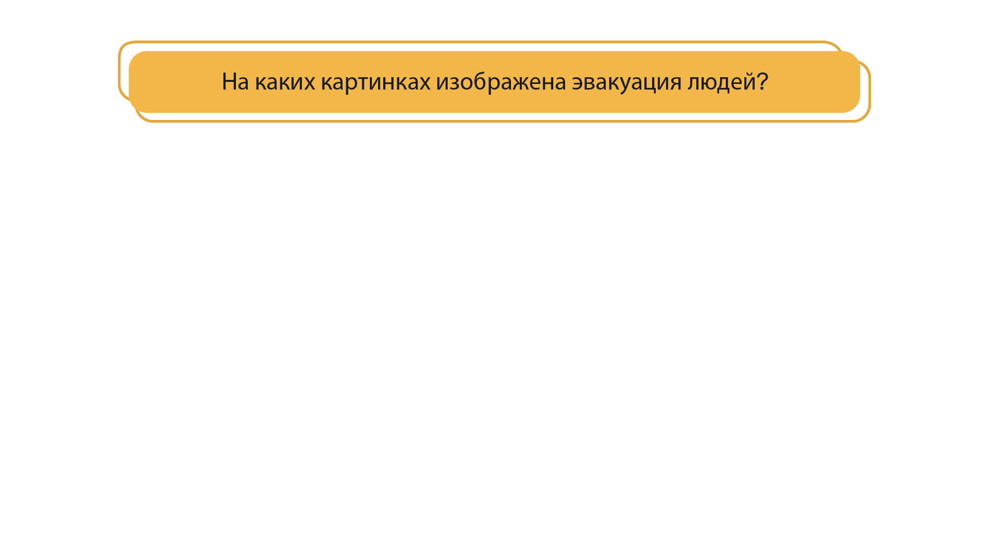


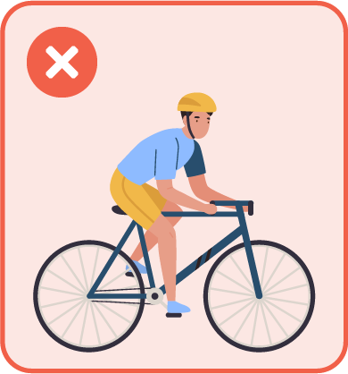

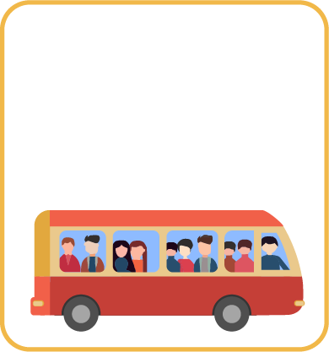
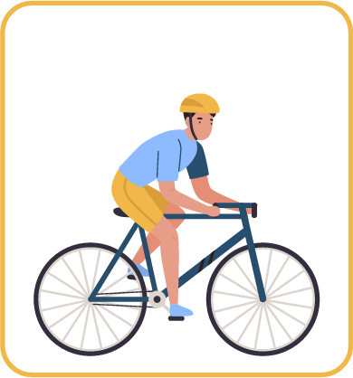
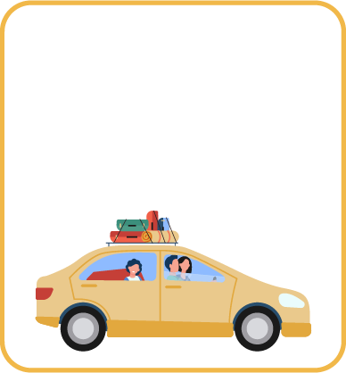
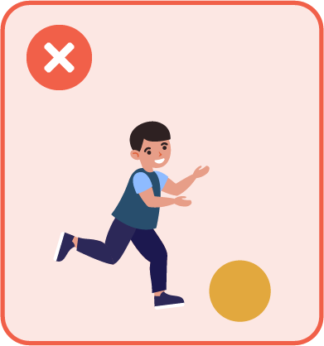

Slide 34

Поздравляем!
Теперь вы знаете, какой вред может нанести ядерная или радиационная авария и как правильно действовать в случае опасности.

